Slide 1
React와 Firebase로 시작하는 웹 프로그래밍
Notes:
#차시명 슬라이드
차시명 : ONE모바일고딕 TITLE -> 60pt (색 : #흰색)
글자수 길이에 따라서 폰트 크기 조절가능(60pt이하)

Slide 2

1
컨텐츠 생성
구현 사항
주요 학습 내용(CRUD, form, 조건문)
2
컨텐츠 업데이트
구현 사항
주요 학습 내용(submit 이벤트, 함수, 배열 복제)
Notes:
#목차 슬라이드
학습주제명 폰트 : ONE 모바일고딕 TITLE ->24pt
소주제명 폰트 : ONE 모바일고딕 BOLD ->20pt

Slide 3
컨텐츠 생성
Notes:
#학습주제간지 슬라이드
학습주제명 : ONE모바일고딕 TITLE -> 60pt (색 : #흰색)
글자수 길이에 따라서 폰트 크기 조절가능(60pt이하)

Slide 4
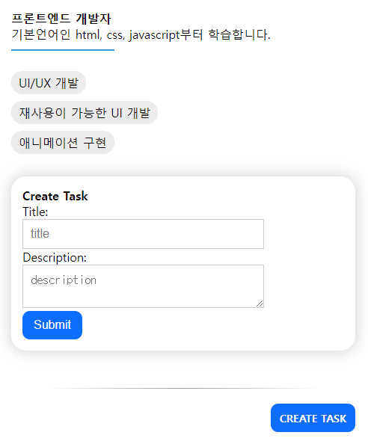
컨텐츠 생성
(1) 구현 사항
Create task 버튼을 클릭하면 모드를 변경한다
모드가 ‘create’로 변경되면 입력폼을 출력한다
주요 학습 내용: CRUD, form, 조건문
Notes:
#학습내용 슬라이드
맨 위 상단타이틀 : ONE 모바일고딕 TITLE ->32pt / 학습주제명으로 작성합니다.
소주제 타이틀 : ONE 모바일고딕 TITLE ->24pt
하위주제 타이틀 : ONE 모바일고딕 Bold->20pt (#7CA6A2, 청록색)
설명 내용 폰트 : ONE 모바일고딕 Bold->20pt
표 안에 들어가는 폰트 : ONE 모바일고딕 Regular -> 18pt
표 박스의 너비와 높이는 자유롭게 조정이 가능하나 웹캠과 자막공간을 넘지 않는 선에서만 가능합니다.
그 외의 넘어가는 경우는 같은 페이지를 복사 후 추가해서 이어서 작성해주시기 바랍니다.

Slide 5
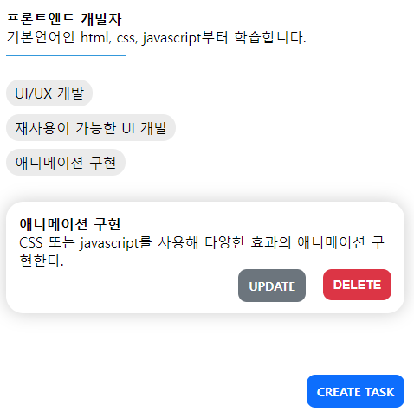
컨텐츠 생성
(2) 주요 학습 내용
① CRUD
Create로 데이터를 생성하고
Read로 데이터를 읽으며
Update로 새로운 데이터를 업데이트하고
Delete로 데이터를 삭제하는 것
Notes:
#학습내용 슬라이드
맨 위 상단타이틀 : ONE 모바일고딕 TITLE ->32pt / 학습주제명으로 작성합니다.
소주제 타이틀 : ONE 모바일고딕 TITLE ->24pt
하위주제 타이틀 : ONE 모바일고딕 Bold->20pt (#7CA6A2, 청록색)
설명 내용 폰트 : ONE 모바일고딕 Bold->20pt
표 안에 들어가는 폰트 : ONE 모바일고딕 Regular -> 18pt
표 박스의 너비와 높이는 자유롭게 조정이 가능하나 웹캠과 자막공간을 넘지 않는 선에서만 가능합니다.
그 외의 넘어가는 경우는 같은 페이지를 복사 후 추가해서 이어서 작성해주시기 바랍니다.

Slide 6
컨텐츠 생성
(2) 주요 학습 내용
② Form
제목과 내용을 입력하고 전송할 수 있는 폼을 생성
<form action="/create_process" method="POST">
<p>
<label for="title">Title:</label>
<input type="text" name="title" placeholder="title" id="title">
</p>
<p>
<label for="desc">Description:</label>
<textarea id="desc" name="desc" placeholder="description"></textarea>
</p>
<button class="primary">Submit</button>
</form>
Notes:
#학습내용 슬라이드
맨 위 상단타이틀 : ONE 모바일고딕 TITLE ->32pt / 학습주제명으로 작성합니다.
소주제 타이틀 : ONE 모바일고딕 TITLE ->24pt
하위주제 타이틀 : ONE 모바일고딕 Bold->20pt (#7CA6A2, 청록색)
설명 내용 폰트 : ONE 모바일고딕 Bold->20pt
표 안에 들어가는 폰트 : ONE 모바일고딕 Regular -> 18pt
표 박스의 너비와 높이는 자유롭게 조정이 가능하나 웹캠과 자막공간을 넘지 않는 선에서만 가능합니다.
그 외의 넘어가는 경우는 같은 페이지를 복사 후 추가해서 이어서 작성해주시기 바랍니다.

Slide 7
컨텐츠 생성
(2) 주요 학습 내용
② Form
속성 | 설명
action | 입력한 데이터를 처리할 파일의 경로
method | 입력한 데이터를 전송하는 방식 대표적(POST, GET)
input | text, email, number, date, color, url, password, button, submit, reset, checkbox, radio, file, hidden
textarea | 여러줄 텍스트 입력 양식
name | 필드의 이름을 지정 (DB의 필드값과 일치하도록 지정)
value | 유저가 입력 또는 선택한 값, DB의 name에서 지정한 필드값에 입력될 값
Notes:
#학습내용 슬라이드
맨 위 상단타이틀 : ONE 모바일고딕 TITLE ->32pt / 학습주제명으로 작성합니다.
소주제 타이틀 : ONE 모바일고딕 TITLE ->24pt
하위주제 타이틀 : ONE 모바일고딕 Bold->20pt (#7CA6A2, 청록색)
설명 내용 폰트 : ONE 모바일고딕 Bold->20pt
표 안에 들어가는 폰트 : ONE 모바일고딕 Regular -> 18pt
표 박스의 너비와 높이는 자유롭게 조정이 가능하나 웹캠과 자막공간을 넘지 않는 선에서만 가능합니다.
그 외의 넘어가는 경우는 같은 페이지를 복사 후 추가해서 이어서 작성해주시기 바랍니다.

Slide 8
컨텐츠 생성
(2) 주요 학습 내용
③ 조건문
조건문은 Statements(문장)과 expressions(표현식)으로 작성 가능
JSX에서는 표현식(삼항 연산자)만 가능
if (조건) {
참일 때 실행
} else {
거짓일 때 실행
}
조건 ? 참일 때 실행 : 거짓일 때 실행;
Notes:
#학습내용 슬라이드
맨 위 상단타이틀 : ONE 모바일고딕 TITLE ->32pt / 학습주제명으로 작성합니다.
소주제 타이틀 : ONE 모바일고딕 TITLE ->24pt
하위주제 타이틀 : ONE 모바일고딕 Bold->20pt (#7CA6A2, 청록색)
설명 내용 폰트 : ONE 모바일고딕 Bold->20pt
표 안에 들어가는 폰트 : ONE 모바일고딕 Regular -> 18pt
표 박스의 너비와 높이는 자유롭게 조정이 가능하나 웹캠과 자막공간을 넘지 않는 선에서만 가능합니다.
그 외의 넘어가는 경우는 같은 페이지를 복사 후 추가해서 이어서 작성해주시기 바랍니다.

Slide 9
컨텐츠 생성
(2) 주요 학습 내용
③ 조건문
const isLogin = true;
const App = () => {
// isLogin이 True이면 첫번째 요소인 <div>로그인 완료</div>의 표현식을 실행
// isLogin이 False이면 두번째 요소인 <div>로그인 해주세요</div> 표현식을 실행
return {isLogin ? <div>로그인 완료</div> : <div>로그인 해주세요</div>}
}
Notes:
#학습내용 슬라이드
맨 위 상단타이틀 : ONE 모바일고딕 TITLE ->32pt / 학습주제명으로 작성합니다.
소주제 타이틀 : ONE 모바일고딕 TITLE ->24pt
하위주제 타이틀 : ONE 모바일고딕 Bold->20pt (#7CA6A2, 청록색)
설명 내용 폰트 : ONE 모바일고딕 Bold->20pt
표 안에 들어가는 폰트 : ONE 모바일고딕 Regular -> 18pt
표 박스의 너비와 높이는 자유롭게 조정이 가능하나 웹캠과 자막공간을 넘지 않는 선에서만 가능합니다.
그 외의 넘어가는 경우는 같은 페이지를 복사 후 추가해서 이어서 작성해주시기 바랍니다.

Slide 10
컨텐츠 업데이트
Notes:
#학습주제간지 슬라이드
학습주제명 : ONE모바일고딕 TITLE -> 60pt (색 : #흰색)
글자수 길이에 따라서 폰트 크기 조절가능(60pt이하)

Slide 11
컨텐츠 업데이트
(1) 구현 사항
내용을 작성 후 submit 버튼을 클릭하여 전송한다.
함수를 작성하여 입력한 내용을 부모 컴포넌트로 전송한다
기존의 메뉴에 내용을 추가하여 업데이트 한다
주요 학습 내용: submit 이벤트, 함수, 배열 복사
Notes:
#학습내용 슬라이드
맨 위 상단타이틀 : ONE 모바일고딕 TITLE ->32pt / 학습주제명으로 작성합니다.
소주제 타이틀 : ONE 모바일고딕 TITLE ->24pt
하위주제 타이틀 : ONE 모바일고딕 Bold->20pt (#7CA6A2, 청록색)
설명 내용 폰트 : ONE 모바일고딕 Bold->20pt
표 안에 들어가는 폰트 : ONE 모바일고딕 Regular -> 18pt
표 박스의 너비와 높이는 자유롭게 조정이 가능하나 웹캠과 자막공간을 넘지 않는 선에서만 가능합니다.
그 외의 넘어가는 경우는 같은 페이지를 복사 후 추가해서 이어서 작성해주시기 바랍니다.

Slide 12
컨텐츠 생성
(2) 주요 학습 내용
① 함수
함수는 기본적으로 입력, 할일, 출력으로 구성
function 함수명(매개변수, 매개변수) {
//함수 코드
return 리턴값;
}
function printTen( x ) {
return x+10;
}
alert(printTen( 3 ));
Notes:
#학습내용 슬라이드
맨 위 상단타이틀 : ONE 모바일고딕 TITLE ->32pt / 학습주제명으로 작성합니다.
소주제 타이틀 : ONE 모바일고딕 TITLE ->24pt
하위주제 타이틀 : ONE 모바일고딕 Bold->20pt (#7CA6A2, 청록색)
설명 내용 폰트 : ONE 모바일고딕 Bold->20pt
표 안에 들어가는 폰트 : ONE 모바일고딕 Regular -> 18pt
표 박스의 너비와 높이는 자유롭게 조정이 가능하나 웹캠과 자막공간을 넘지 않는 선에서만 가능합니다.
그 외의 넘어가는 경우는 같은 페이지를 복사 후 추가해서 이어서 작성해주시기 바랍니다.

Slide 13
컨텐츠 생성
(2) 주요 학습 내용
② 배열 복사 및 병합
ES5에서는 concat
// ES5 문법
var array1 = ['one', 'two'];
var array2 = ['three', 'four'];
var combined = [array1[0], array1[1], array2[0], array2[1]];
var combined = array1.concat(array2);
var combined = [].concat(array1, array2);
Notes:
#학습내용 슬라이드
맨 위 상단타이틀 : ONE 모바일고딕 TITLE ->32pt / 학습주제명으로 작성합니다.
소주제 타이틀 : ONE 모바일고딕 TITLE ->24pt
하위주제 타이틀 : ONE 모바일고딕 Bold->20pt (#7CA6A2, 청록색)
설명 내용 폰트 : ONE 모바일고딕 Bold->20pt
표 안에 들어가는 폰트 : ONE 모바일고딕 Regular -> 18pt
표 박스의 너비와 높이는 자유롭게 조정이 가능하나 웹캠과 자막공간을 넘지 않는 선에서만 가능합니다.
그 외의 넘어가는 경우는 같은 페이지를 복사 후 추가해서 이어서 작성해주시기 바랍니다.

Slide 14
컨텐츠 생성
(2) 주요 학습 내용
② 배열 복사 및 병합
ES6에서는 spread operator 활용
// ES6 문법
var array1 = ['one', 'two'];
var array2 = ['three', 'four'];
const combined = [...array1, ...array2];
Notes:
#학습내용 슬라이드
맨 위 상단타이틀 : ONE 모바일고딕 TITLE ->32pt / 학습주제명으로 작성합니다.
소주제 타이틀 : ONE 모바일고딕 TITLE ->24pt
하위주제 타이틀 : ONE 모바일고딕 Bold->20pt (#7CA6A2, 청록색)
설명 내용 폰트 : ONE 모바일고딕 Bold->20pt
표 안에 들어가는 폰트 : ONE 모바일고딕 Regular -> 18pt
표 박스의 너비와 높이는 자유롭게 조정이 가능하나 웹캠과 자막공간을 넘지 않는 선에서만 가능합니다.
그 외의 넘어가는 경우는 같은 페이지를 복사 후 추가해서 이어서 작성해주시기 바랍니다.

